Slide 1
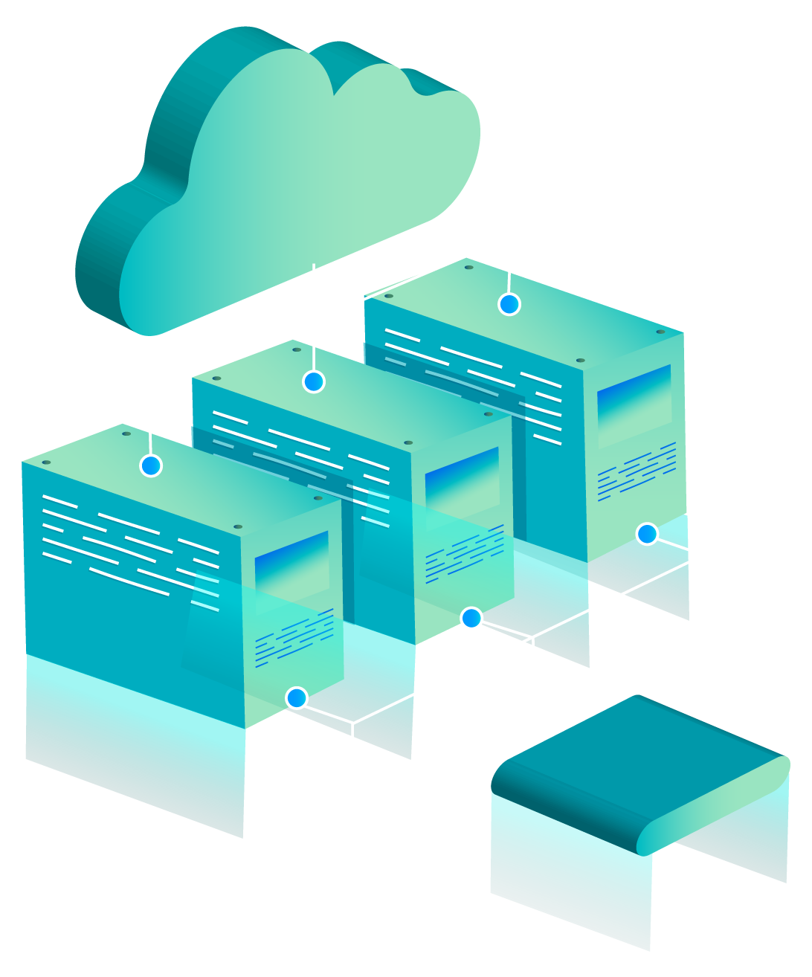
SISTEMAS GESTORES DE BASE DE DATOS

Slide 2

INTRODUCCIÓN

Slide 3
ÍNDICE
TIPOS DE SGBD
HERRAMIENTAS
01
03
PRINCIPALES EMPRESAS
BILBIOGRAFÍA
02
04
Se hablará de los diferentes modelos de SGBD
Describiremos las más utilizadas para su gestión
Hablaremos de las multinacionales que dominan en este campo
You can describe the topic of the section here

Slide 4

01
TIPOS DE SGBD
Existen diferentes clasificaciones y tipos para cada software, aunque nos centraremos especialmente en el tipo A

Slide 5
TIPOS DE SGBD
Relacionales
A
B
Jerárquicas
Relaciones predefinidas entre ellos
Almacenada en forma de árbol genealógico
Objetos-Relacional
C
D
Red
Se le proporciona programación de objetos
Formada por una serie de registros enlazados

Slide 6
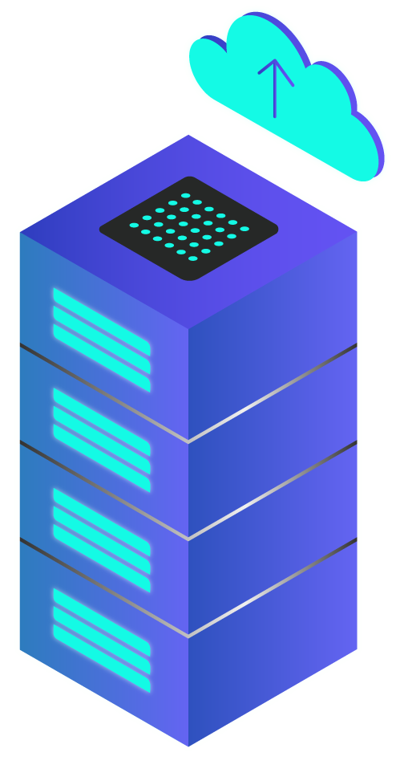
SGBD RELACIONALES
Definición
¿Qué es?
Los datos se almacenan en relaciones
Orden en el que se almacenan no tienen relevancia
Es más fácil de entender y de utilizar para un usuario no experto
La información puede ser recuperada por medio de consultas

Slide 7
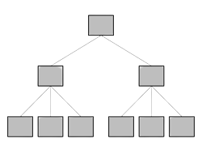
JERÁRQUICAS
DATOS JERÁRICOS
¿Cómo se almacenan?
Estructurado en datos
Elementos vinculados entre sí
Enlaza los registros en forma de árbol

Slide 8
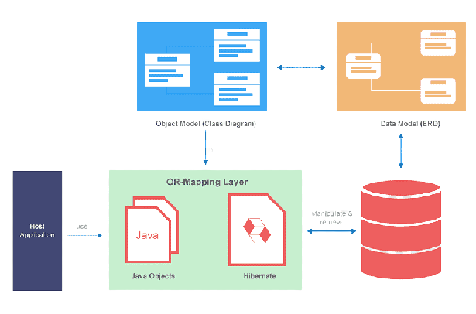
OBJETOS-RELACIONAL
La base de datos objeto-relacional es una extensión de la base de datos relacional tradicional.
Se añaden características de la programación orientada a objetos

Slide 9
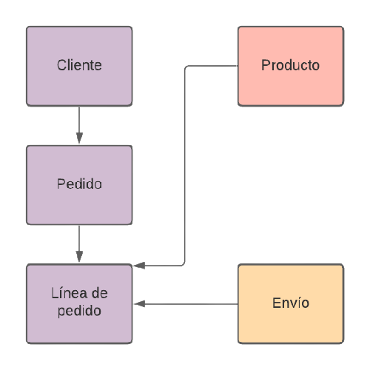
RED
E
Conformada por una colección o set de registros los cuales están conectados entre sí por medio de enlaces en una red.
Es similar al de una entidad como las empleadas en el modelo relacional

Slide 10
PRINCIPALES EMPRESAS
02
Las principales empresas SGBD competidoras son las siguientes

Slide 11



.
Es una de las mayores compañías, disponen de una herramienta cliente/servidor que se usa principalmente en grandes empresas.
Su herramienta se llama Oracle Database, que dispone de diferentes versiones según su año de lanzamiento.
Actualmente, la versión con mayor estabilidad es Oracle Database 19c, pero existe también una versión innovadora y con algunas características mejoradas, la actual versión 21c.
Please keep this slide for attribution

Slide 12


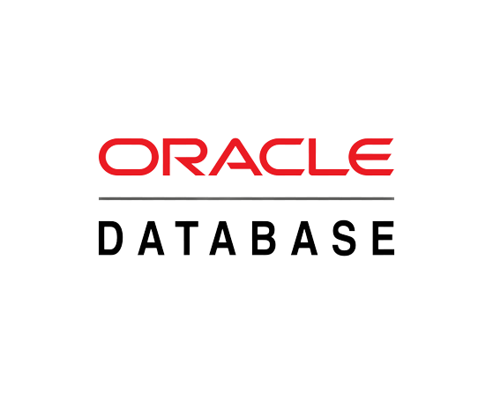

a
Oracle Database
PRIVADO
Mejora la gestión de grandes bases de datos y también aumenta el nivel de seguridad, es de acceso privado
MySQL
PÚBLICO
Está considerada como la base de datos de código abierto más popular del mundo

Slide 13


.
Esta multinacional también tiene sus herramientas para gestionar bases de datos, SQL Server

Slide 14
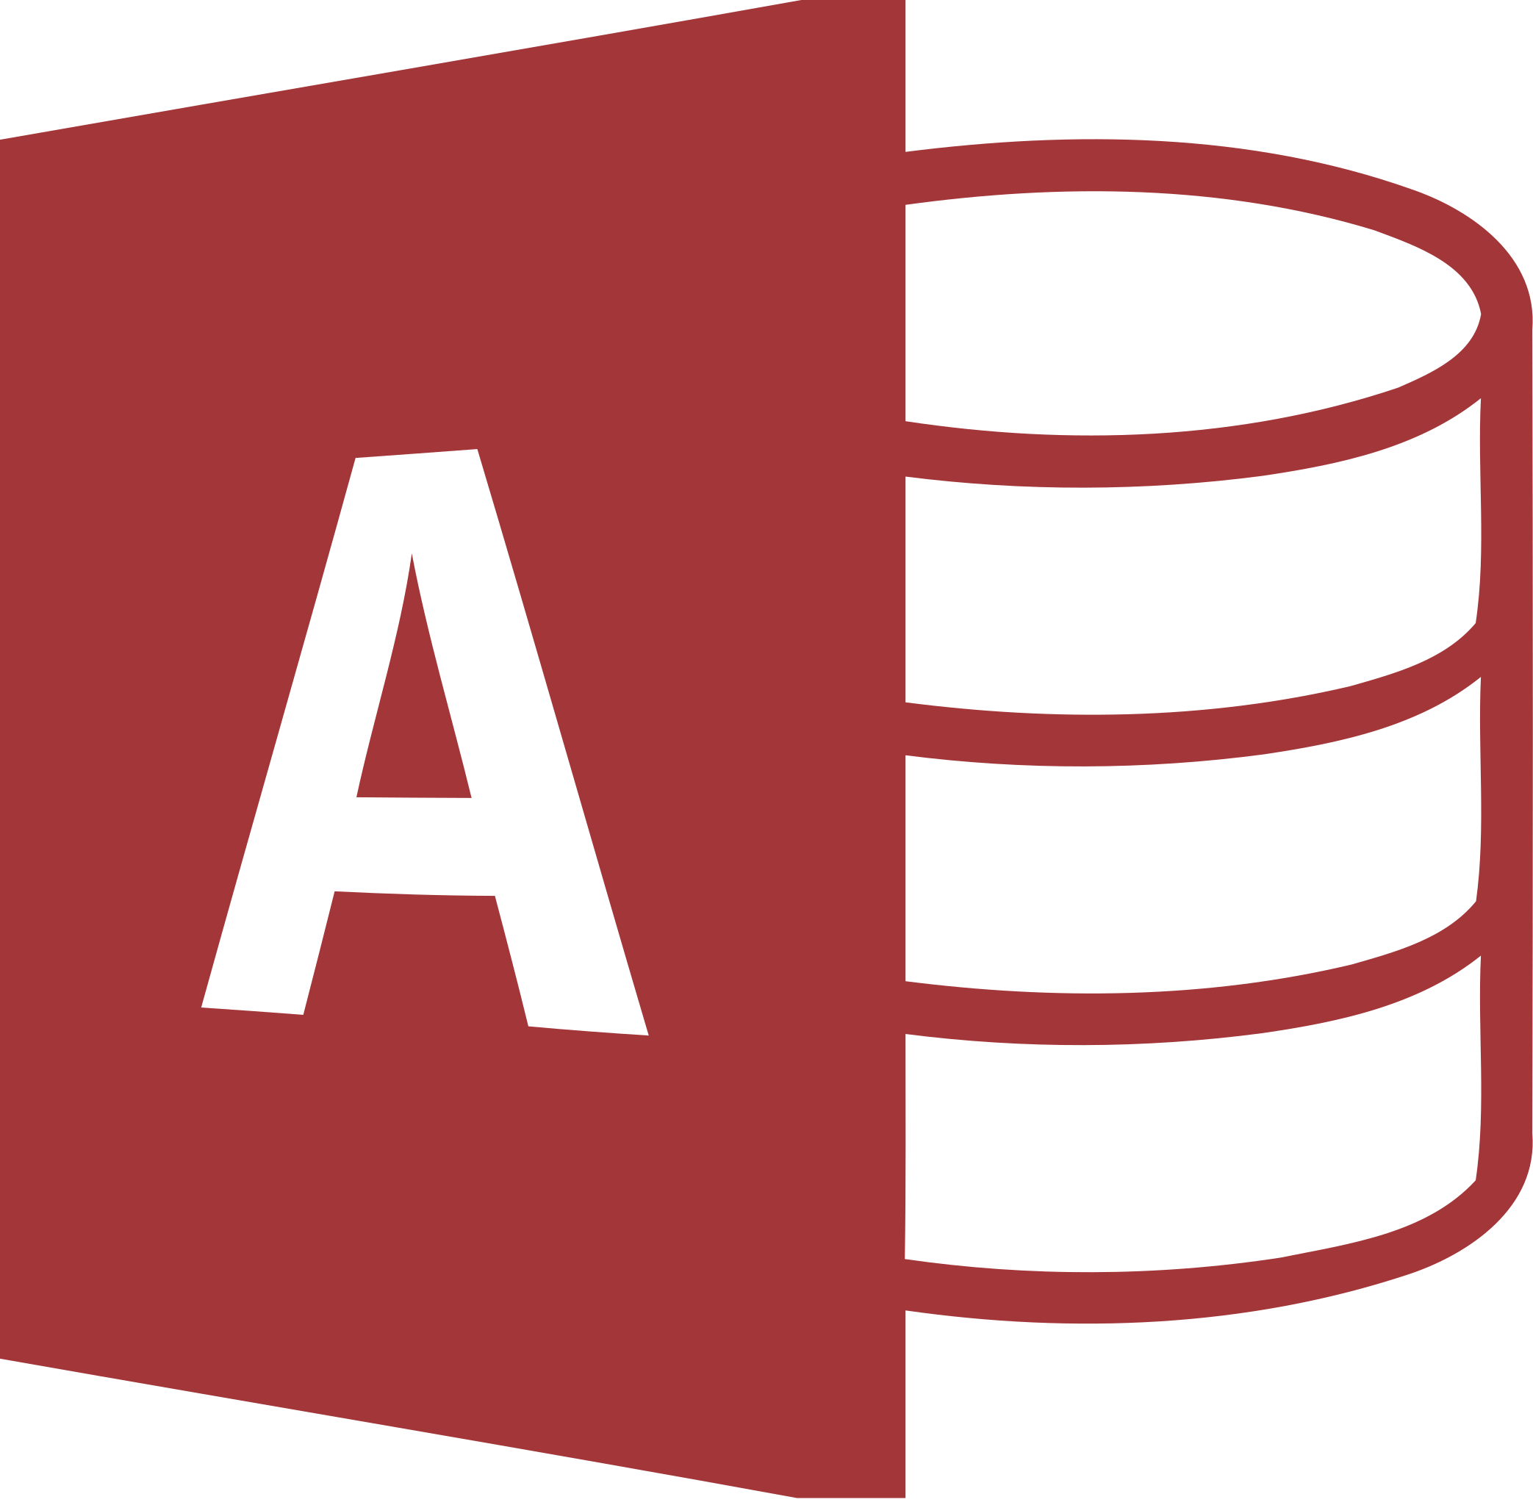
A
Access
SQL Server
Utiliza los conceptos de bases de datos relacionales y pueden manejarse por medio de consultas e informes, incluido en el paquete de Microsoft Office
Utilizado para manipular y recuperar datos, crear tablas y definir relaciones entre ellas

Slide 15

PORCENTAJE DE POPULARIDAD
38.9%
17,3%
2%
1
a
1
A
A
A

Slide 16
PRINCIPALES EMPRESAS
Seguridad
Soporte | SI | SI | SI
Antigüedad | 1979 |  | B1
1989
1993

Slide 17

HERRAMIENTAS
03

Slide 18




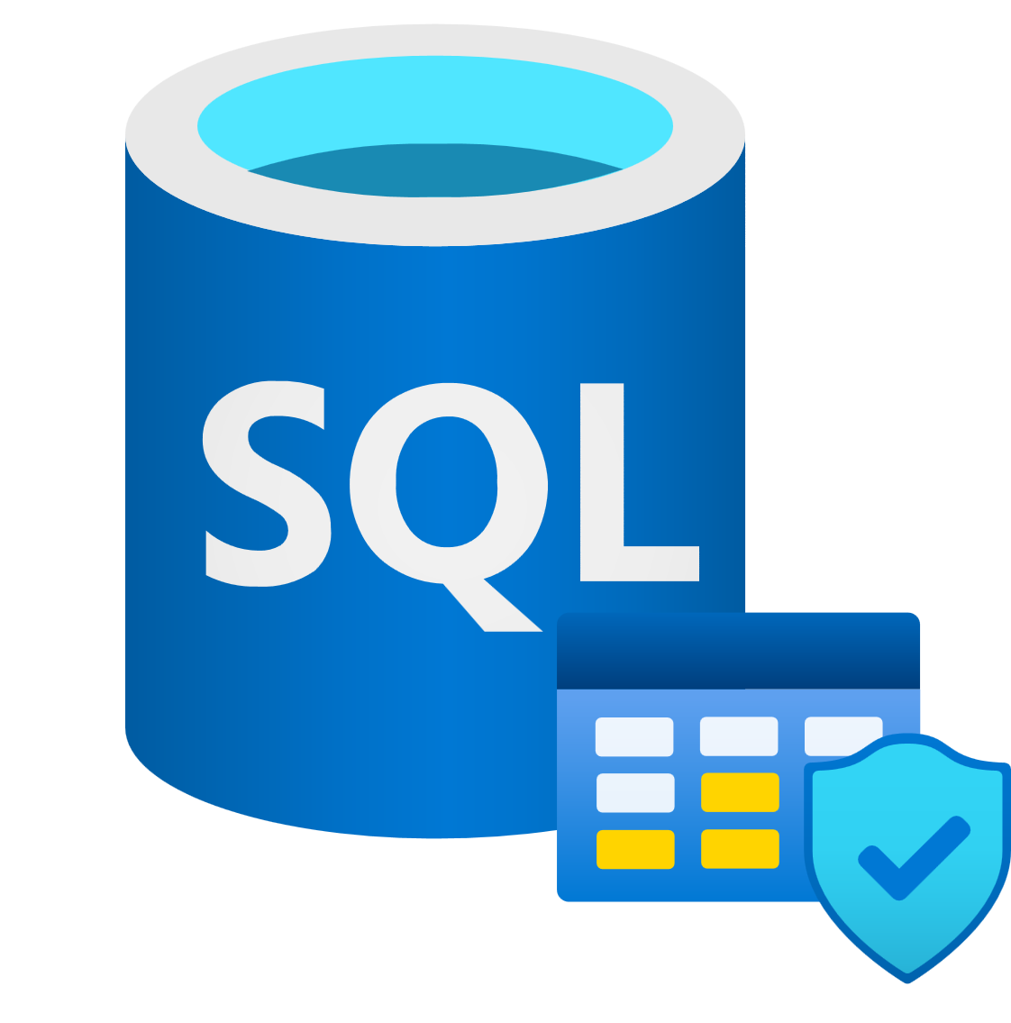

HERRAMIENTAS
SQLite
Cassandra
MongoDB
PostgreDB
AzureDB
MariaDB
(Utilizada por la mayoría de redes sociales)
El tamaño es mucho menor que cualquier SGBD
Reúne los cuatro criterios ACID (Atomicidad, Consistencia, Aislamiento y Durabilidad)
Gran portabilidad y rendimiento
Multiplataforma
Propio lenguaje de consultas (CQL)
Escalado lineal y horizontal
Es un SGBD distribuido
Utiliza una arquitectura peer-to-peer
Indexación y replicación
Balanceo de carga
Almacenamiento en ficheros
Consultas ad hoc
Escalabilidad horizontal
Open Source
Control de Concurrencias multiversión (MVCC)
Flexibilidad en cuanto a lenguajes de programación
Multiplataforma
Dispone de una herramienta muy fácil e intuitiva para la administración de las bases de datos.
Robustez, Eficiencia y Estabilidad.
Se ejecuta en una plataforma de computación en la nube
Mayor fiabilidad y seguridad
Aumento de motores de almacenamiento
Gran escalabilidad
Seguridad y rapidez en transacciones
Extensiones y nuevas características relacionadas con su aplicación

Slide 19




GRACIAS!
¿Alguna pregunta?
adrianariascontact@gmail.com
8wat – GitHub
ariiaasss - Instagram
Please keep this slide for attribution
Adrián Arias Sánchez
1º ASIR

Slide 20
BIBLIOGRAFÍA
INFORMACIÓN: https://www.dynatrace.com/monitoring/technologies https://www.hostinger.es/tutoriales https://www.cursosdedesarrollo.com https://www.programmerclick.com/ https://www.learn.microsoft.com/es-es/sql https://scalegrid.io/blog/2019-database-trends-sql-vs-nosql-top-databases-single-vs-multiple-database-use/ https://www.c-sharpcorner.com/article/what-is-the-most-popular-database-in-the-world/ https://es.wikipedia.org/wiki/Sistema_de_gesti%C3%B3n_de_bases_de_datos https://es.wikipedia.org/wiki/MongoDB https://www.inesem.es/revistadigital/informatica-y-tics/los-gestores-de-bases-de-datos-mas-usados/ https://www.microsoft.com/es-es/sql-server/sql-server-2019 https://logos.fandom.com/es/wiki/Microsoft_SQL_Server Apuntes SGBD IES La Arboleda 2022
.
.
.
04
.
.
.
.

